Slide 1
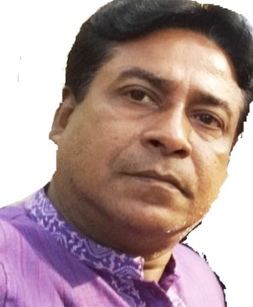
স্বাগতম

Slide 2
মোঃ আবুল খায়ের খন্দকার
ট্রেড ইন্সট্রাক্টর
ড. আখতার হামিদ খান ভি, টি, আই
মোবাইল নং-01819867012
kkhair2003 @yahoo.co.in

Slide 3
পাঠ পরিচিতি
তারিখ -০৪/11/20২১
অধ্যায় - ০৪
সময় - ৫০ মিঃ
বিষয় - জেনারেল ইলেকট্রিক্যাল ওয়ার্কাস-২
শ্রেণি -দশম

Slide 4
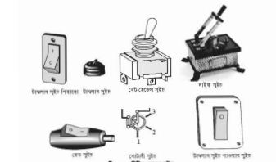
1

Slide 5
পাঠ ঘোষনা

Slide 6
শিখন ফল
বৈদ্যুতিক কাজ নিরাপদে এবং সরঞ্জাম / যন্ত্রপাতি সঠিকভাবে ব্যবহার করতে পারবে।

Slide 7
উপস্থাপন ২0 মিনিট
১/ আপনি নিজের সুরক্ষা এবং অন্যের সুরক্ষার জন্য
দায়বদ্ধ।

Slide 8
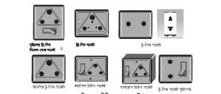
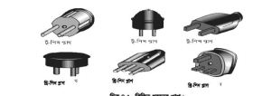

Slide 9
একক কাজ সময় - ০৫ মিঃ

Slide 10
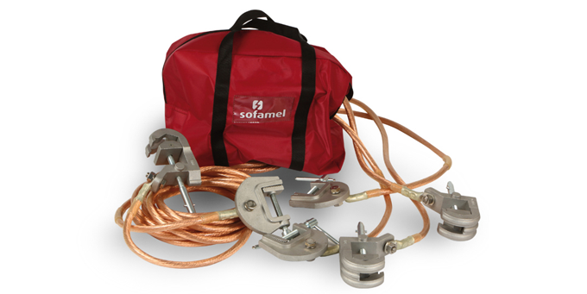
1
২
৩

Slide 11
জোড়া কাজ সময় - ১০ মিঃ

Slide 12
মুল্যায়ন

Slide 13
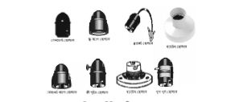
1
২

Slide 14
বাড়ির কাজ
সঠিক সরঞ্জাম / যন্ত্রপাতি কি?

Slide 15
ধন্যবাদ

